Slide 1
Værktøjskassen – støtte til et liv med demens

Slide 2
Velkommen Pårørendekursus Livet med demens i eget hjem
Underviser: XXX
Dato
Sted
Notes:
Det er målet, at de pårørende oplever, at de:
» Får viden, indsigt og nye handlemuligheder, der kan hjælpe dem til bedre at klare de ændrede livsbetingelser i hverdagen sammen med deres nærtstående med demens.
» Har fået viden om redskaber og strategier til at drage omsorg for sig selv.
» Føler sig bedre rustet til at være sammen med deres nærtstående med demens i hverdagen.

Slide 3
Modul 5 At være pårørende
Dagens emner:
Følelsesmæssige reaktioner
Ændrede livsbetingelser
At huske sig selv og egne behov
Notes:
Emner på modulet er:
» Følelsesmæssige reaktioner hos pårørende til mennesker med demens. »
Ændrede livsbetingelser for pårørende, herunder hvilken betydning demenssygdommen har fået for kursistens eget liv, for livet sammen med personen med demens og samspillet i familien og for samarbejdet med de professionelle.
» At huske sig selv og egne behov

Slide 4
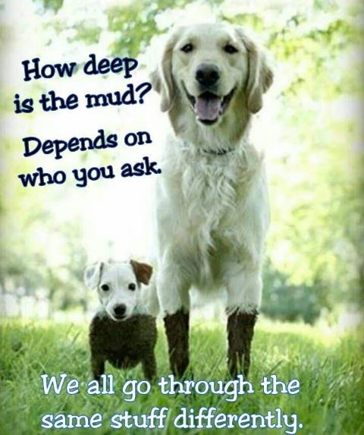
At være pårørende
Pårørende til mennesker med demens er en bred målgruppe.
Pårørendes behov og livssituation kan er meget forskellige.
Pårørende til mennesker med demens har ofte en fremtrædende rolle i sygdomsforløbet i forhold til at støtte, vejlede og hjælpe mennesker med demens, så deres hverdagsliv kan fungere tilfredsstillende.
Foto: www.inspiredtoreality.com

Slide 5
Følelsesmæssige reaktioner
Det kan være fysisk og følelsesmæssigt krævende at være pårørende og give reaktioner som:
Søvnproblemer
Manglende appetit
Træthed og manglende energi
Bekymringer
Ked af det
Vrede
Sorg
Frustration
Skyldfølelse
Dårlig samvittighed
Skam
Notes:
Pårørende kan læse mere her i hæftet_ Psykologiske udfordringer og reaktioner

Slide 6
Følelsesmæssig pendulering
Figur: Christian Juul Busch (2003)
Glæde Sorg
Håb Håbløshed
Kontrol Magtesløshed
Taknemmelighed Bitterhed
Humor Alvor
I sorg eller krise vil mennesker typisk pendulere mellem sine følelser

Slide 7
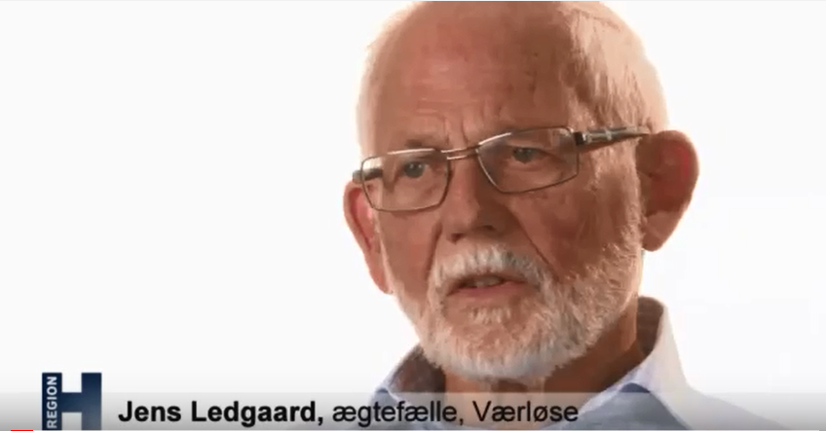
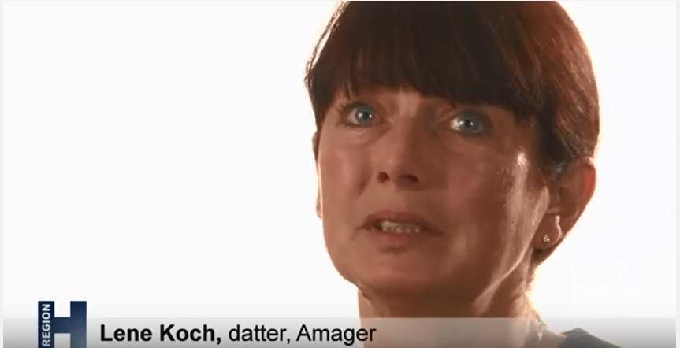
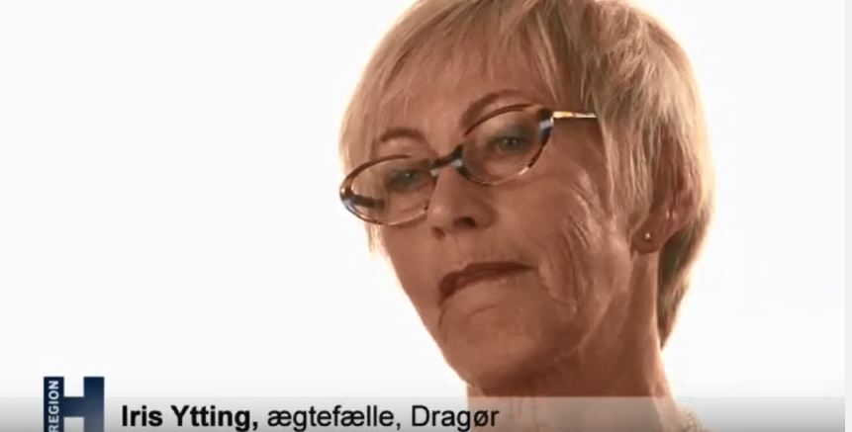
Livet som pårørende - video
Region H – Grib om livet Demens i dagligdagen: https://youtu.be/2mYhEosrIiw
Region H – Grib om livet De forbudte følelser: https://youtu.be/kD8jDWtva-c
Region H – Grib om livet Hvordan får jeg støtte i dagligdagen: https://youtu.be/AAQ_AI4fLfk
Notes:
Kursusdeltagerne opfordres til beskrive, hvad de kan genkende fra filmene.

Slide 8
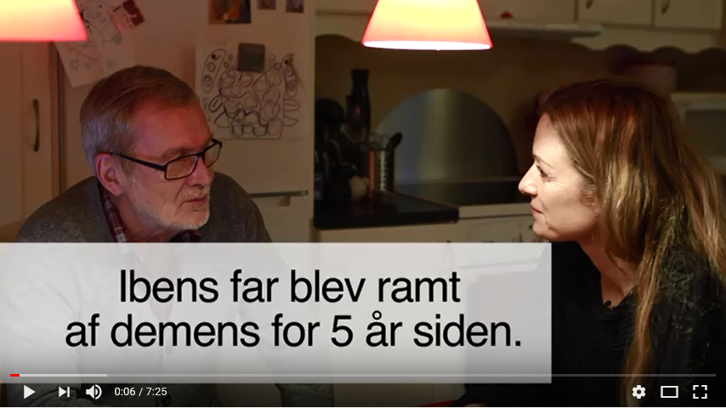
Ændrede livsbetingelser
VIDEO fra Kolding kommune: Pårørende til en person med demens https://youtu.be/c7mrsbxrD40

Slide 9
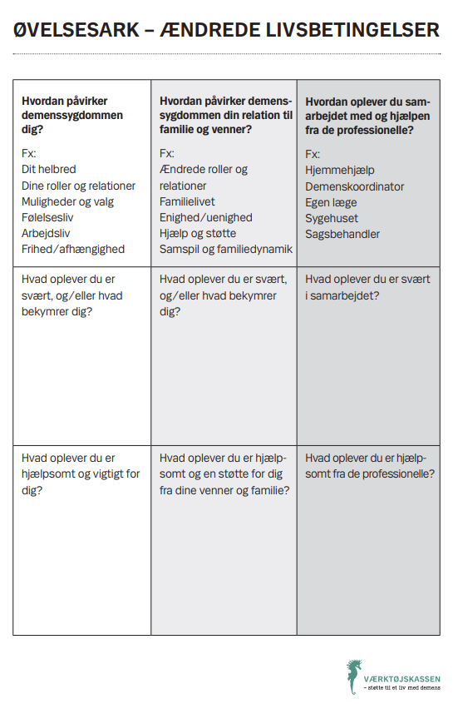
Øvelsesark: Ændrede livsbetingelser
Hvordan påvirker demenssygdommen dig?
Hvordan påvirker demenssygdommen din relation til familie og venner?
Hvordan oplever du samarbejdet med og hjælpen fra de professionelle?
Notes:
Øvelsesark: ”Ændrede livsbetingelser”. Formålet er at sætte ord på, de ændringer sygdommen har forårsaget i relationerne til andre.
Kursusdeltagerne udfylder arket hver for sig i ca. 10 min. og taler derefter sammen to og to. Underviseren samler efterfølgende op i plenum. Formålet er at reflektere over, hvad kursusdeltagerne hver især oplever som svært og hjælpsomt. Det kan være med til at inspirere de øvrige deltagere til nye måder at mestre deres situation på.
Alternativt kan materialet: ”Mine sociale relationer” (fra Steno) anvendes. https://www.sdcc.dk/fagfolk/materialer/dialogvaerktoejer/need/Documents/Mine_sociale_relationer_WEB_2014_DK.pdf
Henvis pårørende til hæftet ”Psykologiskeudfordringer og reaktioner”.

Slide 10
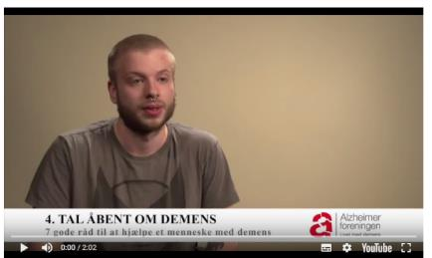
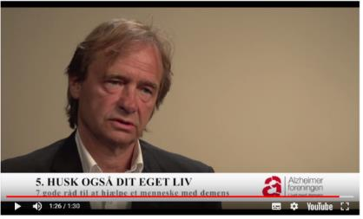
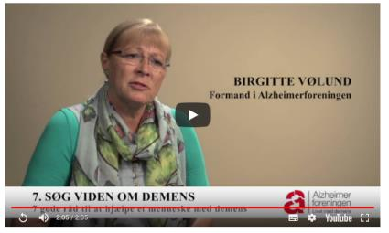
Gode råd om at tage vare på sig selv
VIDEOER fra Alzheimerforeningen
Tal med andre
Tag imod hjælp
Brug tid på dig selv
Husk dit eget liv
Tag en dag af gangen
Brug humor
Søg viden og rådgivning
Tal åbent om demens https://youtu.be/rWw_QKE7AwM
Husk også dit eget liv
https://youtu.be/t6sM72Lbk0o
Søg viden om demens https://youtu.be/iQ16CspQxjQ
Notes:
Underviser kan spørge: Hvordan tager du vare på dig selv? Hvad er en hjælp for dig?
Dernæst kan øvelsesarket Husk iltmasken bruges

Slide 11
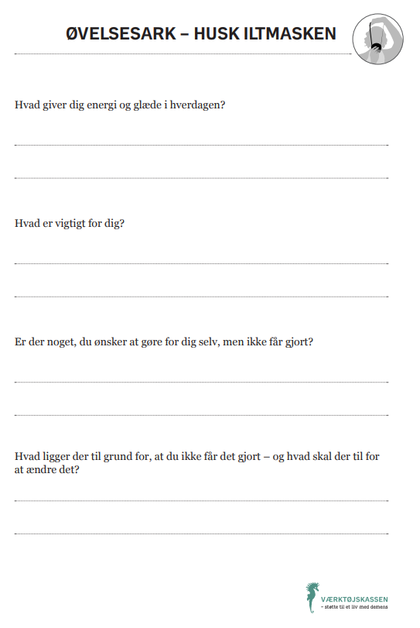
Øvelsesark: Husk iltmasken
Sæt først iltmasken på dig selv, for at du kan hjælpe andre
Hvad giver dig glæde og energi i hverdagen?
Hvad er vigtigt for dig?
Er der noget du ønsker at gøre for dig selv, men ikke får gjort?
Hvad ligger der til grund for at du ikke får det gjort – og hvad skal der til for at ændre det?
Notes:
øvelsesarkene ”Husk iltmasken” og ”Hvad vil du gerne gøre mere af”. Formålet er at gøre deltagerne opmærksom på de ting, som giver dem energi, og hjælpe dem i gang med at gøre det muligt. Øvelsen kan laves individuelt og i grupper

Slide 12
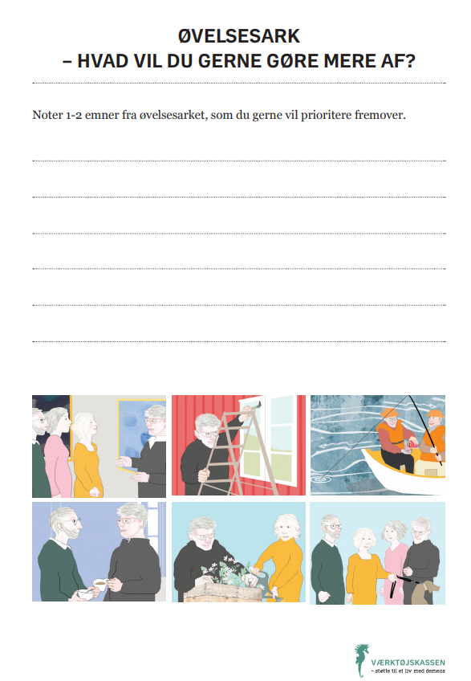
Øvelsesark: Hvad vil du gerne gøre mere af?
Notér 1 til 2 emner fra øvelsesarket, som du vil gøre mere af eller prioritere til næste gang:
1:
2:
Notes:
Det er lektie til næste gang vi ses, som også er den sidste kursusgang på kurset.

Slide 13
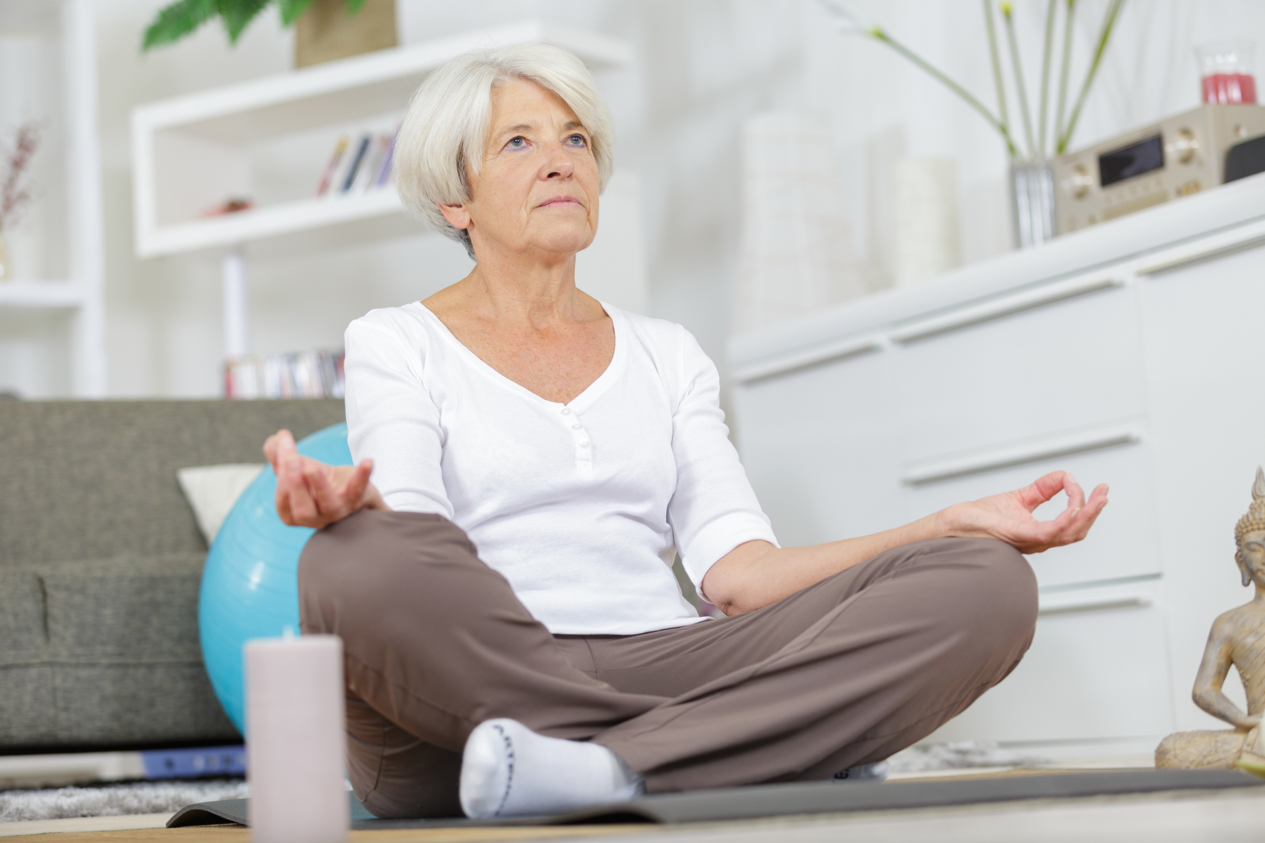
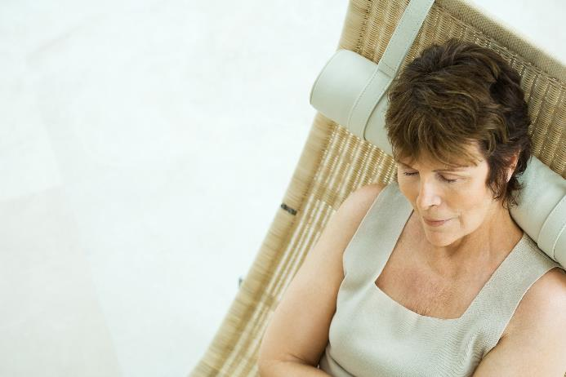
Afslapning og hvile
Giver større bevidsthed om egen krop
Reducerer stress
Lytte til mindfulness, afspændingsøvelser, m.m.
Notes:
Afslut med en afspændings- eller mindfulness-øvelse, fx øvelsen ”Mærk kroppen” (fra Steno). Formålet er at mærke sin egen krop og dermed reducere stress. Pårørende opfordres til at finde måder i dagligdagen, hvor de kan slappe af og mærke deres krop.
Mærk kroppen: https://www.sdcc.dk/fagfolk/materialer/dialogvaerktoejer/need/Documents/Beskrivelse_M%C3%86RKE%20KROPPEN_WEB_2014_DK.pdf
Formålet med ’Mærke kroppen’-øvelsen er, at deltagerne gennem en sanseøvelse bliver bevidst om deres kroppe. Grounding – eller på dansk jordforbindelse – handler om at opleve en indre kropslig fordybelse og tyngde nedadtil i kroppen. Grounding handler ligeledes om at få en oplevelse af en indre og ydre balance samt stabilitet. Øvelsen kan laves siddende, stående og liggende.

Slide 14
Hvad synes du har været interessant i dag?
Notes:
Underviseren samler op på kursusdagen i tre korte pointer.
Kursusdeltagerne opfordres til at skrive eller drøfte med sidemanden: Hvad synes du var interessant i dag?
Underviseren afrunder ved at spørge, om nogle af kursisterne vil dele deres svar eller har kommentarer til dagen.

Slide 15
Tak for i dag

